Slide 1
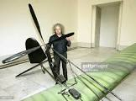
Panamarenko
Panamarenko (Henri Van Herwegen), né le 5 février 1940 à Anvers, est un artiste, peintre, sculpteur, assembleur et inventeur belge.
Il voue une extrême passion à l'aérotechnique. Il a construit son premier avion en 1967.
Panamarenko réussit à développer une véritable poétique sur les mécaniques de vol.
Notes:
Panamarenko (Henri Van Herwegen), né le 5 février 1940 à Anvers, est un artiste, peintre, sculpteur, assembleur et inventeur belge.
Il voue une extrême passion à l'aérotechnique. Il a construit son premier avion en 1967
Panamarenko réussit à développer une véritable poétique sur les mécaniques de vol
diverses productions à la fois drôles, poétiques mais surtout réalisables. C'est la science pour le plaisir.

Slide 2
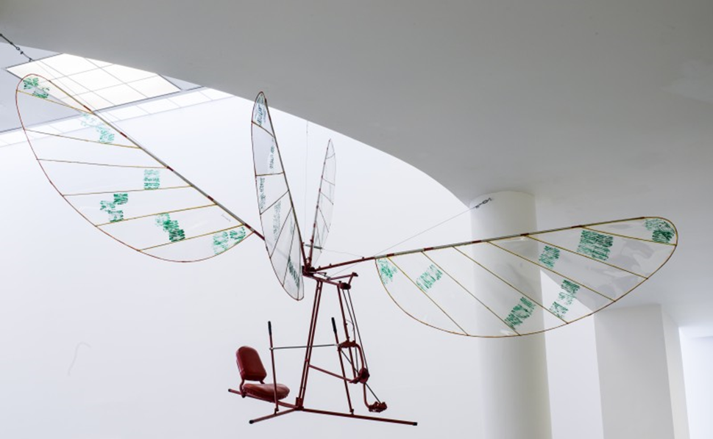
Drôles de machines volantes
Il émane de ses étranges machines autant d’utopiques rêveries et poétique tendresse que de savantes équations et concrètes considérations.
Lâchant la bride à son imagination, Panamarenko élabore ainsi, depuis le milieu des années 1960, un univers fantasmagorique et farfelu au sein duquel les lois de la pesanteur, de la pression et de la dynamique jouent les maîtresses de cérémonie.

Slide 3
Inspiration…
Il a mené des recherches insolites sur des notions telles que l'espace, le vol, le mouvement, la gravitation ou encore l'énergie.
A partir d’observations rigoureuses de la nature (insectes, oiseaux, …) et avec de nombreux plans a priori précis, l’artiste crée des machines théoriquement capables de voler, d'aller sur l’eau, etc
Mademba et Sylvie

